Slide 1


PPK w aplikacji mobilnej IKO
Materiał informacyjny
Grudzień 2024 r.

Slide 2

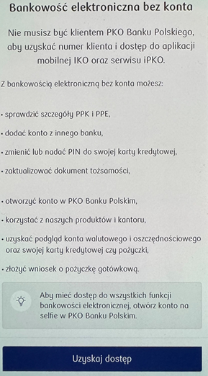
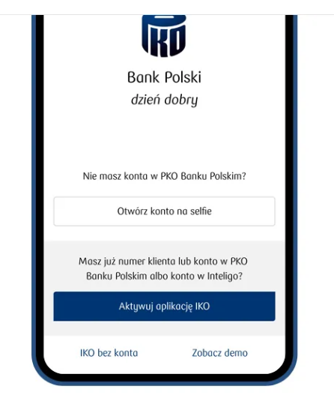
Nie masz rachunku w PKO BP?
Sprawdź co powinieneś zrobić w IKO.
1
KROK 3: Wybierz na dole Uzyskaj dostęp
KROK 1: Pobierz aplikację IKO na swój telefon komórkowy
KROK 2: Wybierz opcję IKO bez konta
2
3

Slide 3
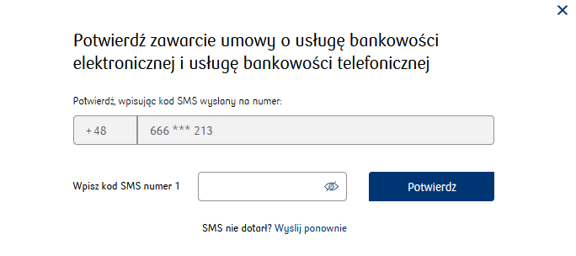
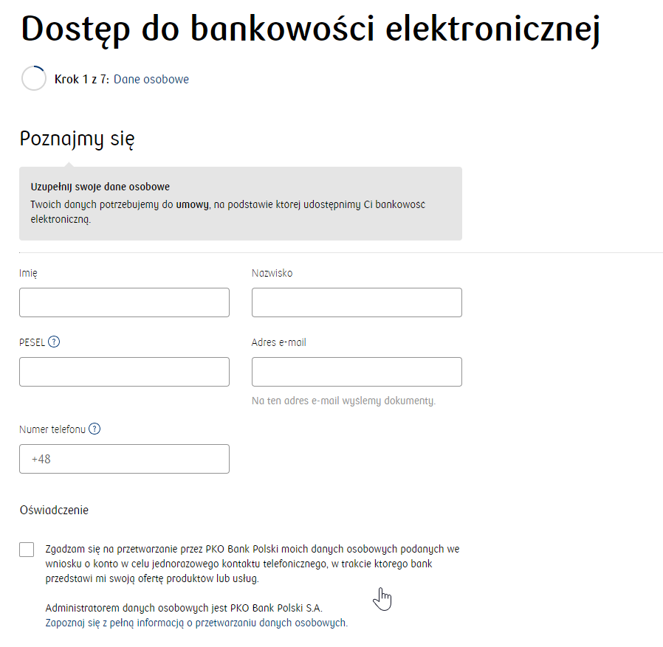
Nie masz rachunku w PKO BP?
Sprawdź co powinieneś zrobić w IKO.
1
2
3
KROK 4: Złóż wniosek o dostęp do bankowości elektronicznej - postępuj zgodnie z informacjami wyświetlanymi na ekranach.
W ramach wniosku wpisujemy dane osobowe, potwierdzamy tożsamość przez inny bank z listy, zaznaczamy wymagane oświadczenia, potwierdzamy zawarcie umowy kodem sms.
PKO Bank Polski po potwierdzeniu tożsamości wyśle na wskazany adres e-mail dane do logowania. Po ich otrzymaniu możesz się zalogować i korzystać z serwisu iPKO bez konieczności posiadania rachunku w PKO BP.

Slide 4
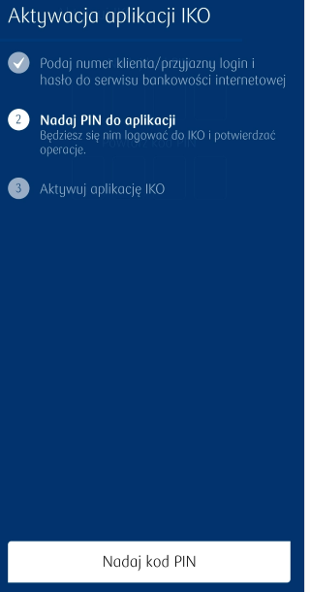
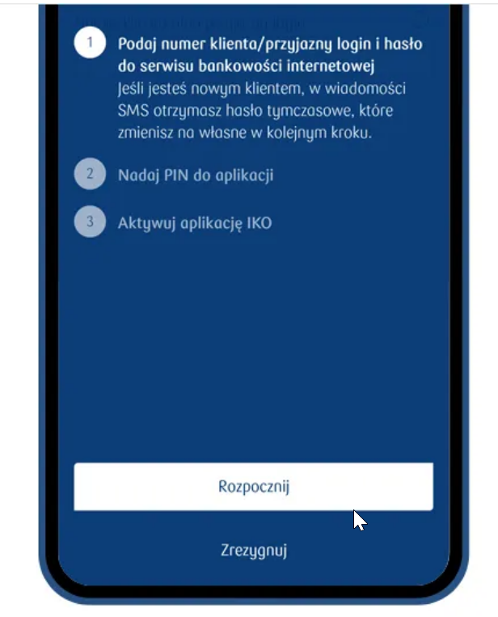
Nie masz rachunku w PKO BP?
Sprawdź co powinieneś zrobić w IKO.
KROK 5: Aktywuj aplikację IKO.
KROK 6: Wybierz Rozpocznij i wpisz swój nr klienta. Wpisz jednorazowe hasło otrzymane w sms, które zmienisz na docelowe w następnym kroku.
KROK 7: Ustaw Twój kod PIN
do aplikacji
5
6
7

Slide 5
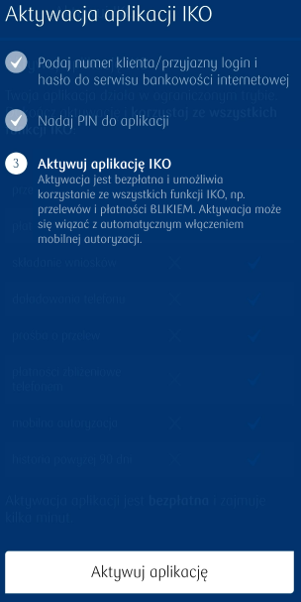
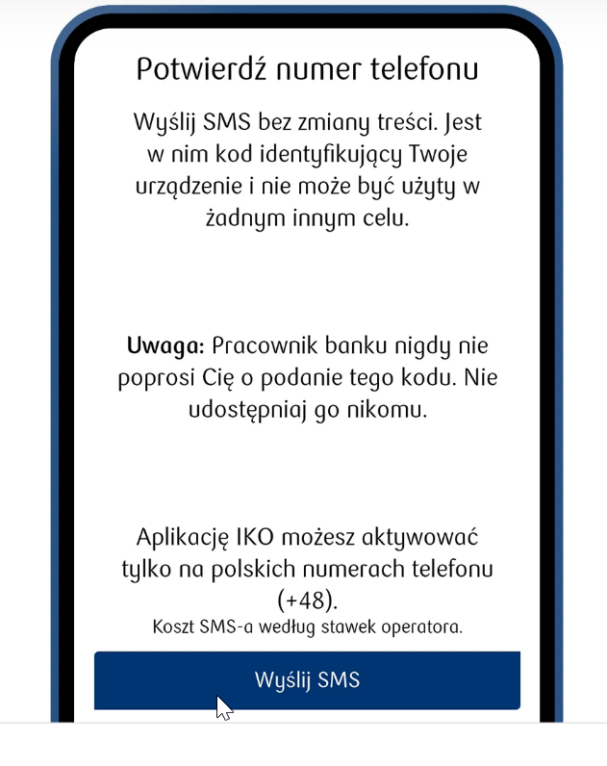
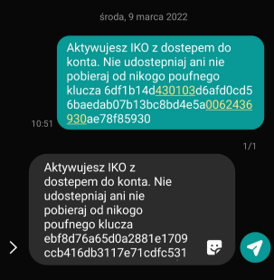
Nie masz rachunku w PKO BP?
Sprawdź co powinieneś zrobić w IKO.
KROK 8: Aktywuj aplikację IKO
KROK 9: Na kolejnym ekranie wciśnij „Wyślij SMS”, aby potwierdzić swój
nr telefonu. Wiadomość SMS wyślij
bez zmiany treści
8
9

Slide 6
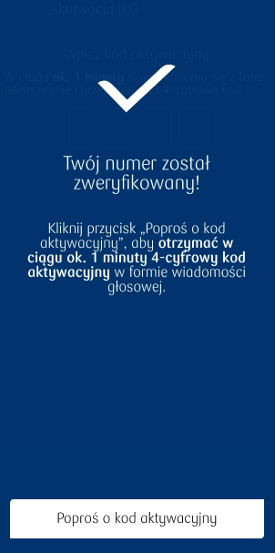
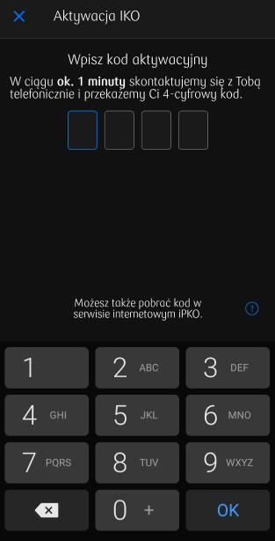
Nie masz rachunku w PKO BP?
Sprawdź co powinieneś zrobić w IKO.
KROK 10: Po przejściu przez weryfikację numeru telefonu kliknij „Poproś o kod aktywacyjny”
KROK 11: Wpisz kod aktywacyjny, który otrzymasz w wiadomości głosowej.
Twoja aplikacja IKO jest już aktywna. W kolejnym kroku złóż wniosek
o dostęp do informacji o swoim
koncie PPK/PPE – szczegóły
na kolejnych slajdach.
10

Slide 7
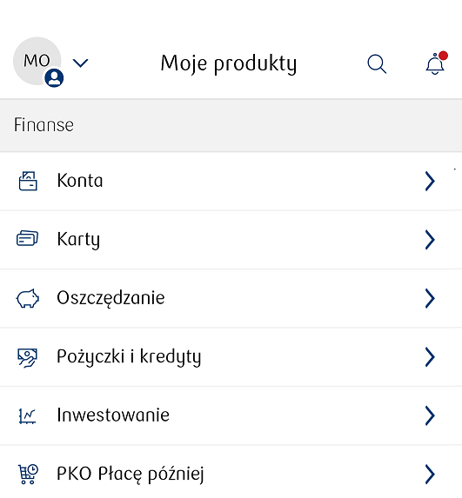
Nie masz rachunku w PKO BP?
Sprawdź co powinieneś zrobić w IKO.
1
Wejdź w zakładkę „Moje produkty” -> „Inwestowanie” -> „PPK/PPE”. Następnie zaznacz „Uzyskaj dostęp”.
3
2
4

Slide 8
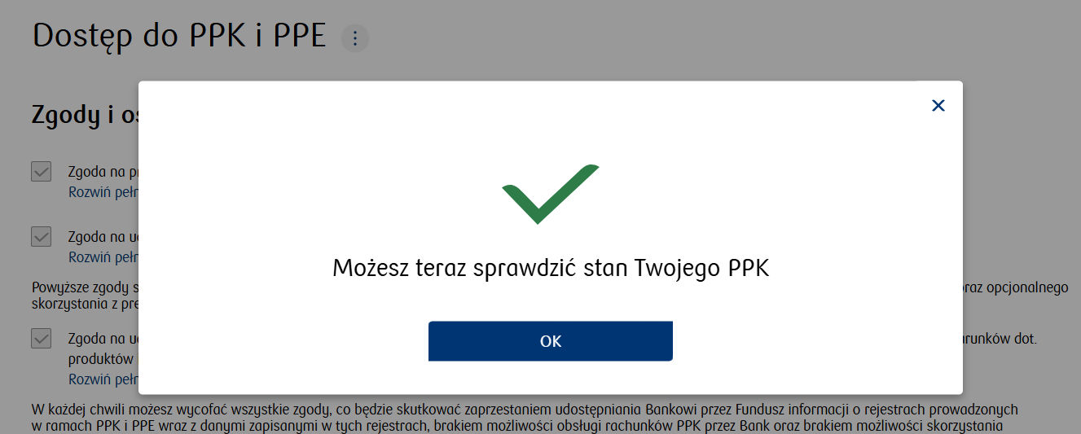
Nie masz rachunku w PKO BP?
Sprawdź co powinieneś zrobić w IKO.
W kolejnym kroku zaznacz zgody i oświadczenia,
kliknij „Dalej” i zatwierdź zlecenie kodem sms.
Po zatwierdzeniu zostaniesz przekierowany na stronę
z podglądem informacji o swoim PPK/PPE.
5

Slide 9
Informacje o ryzykach związanych z inwestowaniem
PKO TFI dokłada wszelkich starań, żeby ograniczyć nadmierne ryzyka związane z inwestycją w fundusze. Tym niemniej inwestując w poszczególne Subfundusze/Fundusze należy mieć na uwadze, że korzyściom wynikającym z inwestowania środków w jednostki uczestnictwa Funduszy towarzyszą również ryzyka, m.in. takie jak: ryzyko nieosiągnięcia oczekiwanego zwrotu z inwestycji, wystąpienia okoliczności, na które Uczestnik Funduszu nie ma wpływu, np. operacyjne, a także ryzyko inflacji, płynności oraz ryzyko związane ze zmianami regulacji prawnych, jak również likwidacja Funduszu/ Subfunduszu. Wśród ryzyk związanych z inwestowaniem należy zwrócić szczególną uwagę na ryzyka dotyczące polityki inwestycyjnej w tym m.in.: rynkowe, stóp procentowych, walutowe, kredytowe, instrumentów pochodnych, koncentracji, ryzyko związane z przechowywaniem aktywów, jak również ryzyko rozliczenia oraz płynności lokat. Dodatkowo, firmy i emitenci, których odpowiednio akcje i obligacje są kupowane do portfela, mogą ponosić negatywne konsekwencje z tytułu działalności niezgodnej z koncepcją zrównoważonego rozwoju, co może negatywnie wpłynąć na wartość emitowanych przez nich akcji i/lub obligacji. Na podwyższenie zmienności cen klas aktywów i stóp zwrotu z zarządzanych Subfunduszy/Funduszy mogą mieć też wpływ działania wojenne prowadzone w Ukrainie, możliwe akty terrorystyczne związane z tym konfliktem oraz zdarzenia pandemiczne.
Ponadto dla konkretnych Subfunduszy/Funduszy mogą występować specyficzne ryzyka właściwe tylko dla tych Subfunduszy/Funduszy. Z tego powodu, aby prawidłowo ocenić ryzyka wynikające z inwestowania środków w jednostki uczestnictwa Funduszy/Subfunduszy, należy uważnie zapoznać się z polityką inwestycyjną, opisem ryzyk oraz opisem profilu inwestora, zawartymi w prospektach informacyjnych lub Dokumentach zawierających kluczowe informacje (KID).
W szczególności zalecane jest zapoznanie się z ogólnym wskaźnikiem ryzyka (w skali od 1 do 7, gdzie 1 oznacza najniższe ryzyko, a 7- najwyższe). Wskaźnik ten stanowi wskazówkę, co do poziomu ryzyka tego produktu w porównaniu z innymi produktami oraz pokazuje, jakie jest prawdopodobieństwo straty zainwestowanych pieniędzy z powodu zmian rynkowych lub wskutek tego, że nie będzie możliwości wypłacenia zainwestowanych środków. Uwzględnia on kilka rodzajów ryzyka. Jego obliczenie bazuje na 5-letniej historii. Zaleca się, aby zakładany okres inwestycji nie był krótszy niż zalecany okres utrzymywania. Razem z ogólnym wskaźnikiem ryzyka rekomendowane jest zapoznanie się ze scenariuszami wyników Subfunduszy/Funduszy. Ogólny wskaźnik ryzyka, scenariusze wyników oraz zalecany okres utrzymywania są zawarte w dokumencie KID.

Slide 10
Nota prawna
Materiał ma charakter informacyjny. Przed podjęciem ostatecznych decyzji inwestycyjnych należy zapoznać się z prospektem informacyjnym danego Funduszu oraz z Dokumentami zawierającymi kluczowe informacje (KID). Dane podane w materiale nie stanowią oferty w rozumieniu
art. 66 ustawy z dnia 23 kwietnia 1964 roku Kodeksu cywilnego, jak również usługi doradztwa inwestycyjnego oraz udzielania rekomendacji dotyczących instrumentów finansowych lub ich emitentów w rozumieniu ustawy z dnia 29 lipca 2005 roku o obrocie instrumentami finansowymi,
a także nie są formą świadczenia doradztwa podatkowego ani pomocy prawnej.
Inwestycja w fundusze inwestycyjne otwarte oraz specjalistyczne funduszy inwestycyjne otwarte wiąże się z nabyciem jednostek uczestnictwa. Fundusze PKO Parasolowy – fio, PKO Zabezpieczenia Emerytalnego – sfio, PKO Emerytura – sfio nie gwarantują osiągnięcia założonego celu inwestycyjnego, ani uzyskania określonego wyniku inwestycyjnego. Należy liczyć się z możliwością utraty przynajmniej części wpłaconych środków.
Szczegółowy opis czynników ryzyka związanych z inwestowaniem w jednostki uczestnictwa Subfunduszy wydzielonych w ramach PKO Parasolowy – fio, PKO Zabezpieczenia Emerytalnego – sfio, PKO Emerytura – sfio znajduje się w prospektach informacyjnych dostępnych u dystrybutorów i na stronie internetowej www·pkotfi·pl, pod linkiem www·pkotfi·pl/dokumenty-do-pobrania/prospekty-informacyjne/ oraz w KID, dostępnych u dystrybutorów
i na stronie www·pkotfi·pl, pod linkiem www·pkotfi·pl/dokumenty-do-pobrania/kid/. Zarówno prospekty informacyjne jak i KID dostępne są wyłącznie w języku polskim.
Streszczenie praw inwestorów Funduszy PKO Parasolowy – fio, PKO Zabezpieczenia Emerytalnego – sfio, PKO Emerytura – sfio zostało zawarte
w odpowiednich postanowieniach prospektów informacyjnych w rozdziale III Prawa Uczestników Funduszu. Streszczenie praw inwestorów dostępne jest w języku polskim.
Lista dystrybutorów dostępna jest pod numerem infolinii 801 32 32 80. Przed dokonaniem inwestycji, należy zapoznać się z treścią prospektu informacyjnego oraz KID poszczególnych Subfunduszy wydzielonych w ramach PKO Parasolowy – fio, PKO Zabezpieczenia Emerytalnego – sfio,
PKO Emerytura – sfio. Informacje o pobieranych opłatach manipulacyjnych znajdują się w Tabeli Opłat dostępnej u dystrybutorów i na stronie internetowej www.pkotfi.pl, pod linkiem www·pkotfi·pl/tabela-oplat/.

Slide 11
Nota prawna
Produkt jest adresowany do osób akceptujących poziom ryzyka opisany szczegółowo w dokumentach KID poszczególnych Subfunduszy
w sekcji: Jakie są ryzyka i możliwe korzyści. Ze względu na skład portfela oraz realizowaną strategię zarządzania, wartość jednostki uczestnictwa może podlegać zmienności. Możliwe do uzyskania wyniki zamieszczone są w dokumentach KID poszczególnych Subfunduszy w sekcji: Jakie są ryzyka i możliwe korzyści. Subfundusze mogą inwestować powyżej 35% wartości swoich aktywów w instrumenty rynku pieniężnego emitowane, poręczane lub gwarantowane przez Narodowy Bank Polski lub Skarb Państwa.
Opodatkowanie związane z inwestycją w jednostki uczestnictwa Subfunduszy zależy od indywidualnej sytuacji klienta i może ulec zmianie w przyszłości.
W celu ustalenia obowiązków podatkowych wskazane jest zasięgnięcie porady doradcy podatkowego lub porady prawnej.
Prawa autorskie wynikające z niniejszego materiału przysługują PKO TFI. Żadna z części tego dokumentu nie może być kopiowana ani rozpowszechniana
bez zgody PKO TFI. Materiał ten nie może być odtwarzany lub przechowywany w jakimkolwiek systemie odtwórczym, elektronicznym, magnetycznym, optycznym lub innym, który nie chroni w sposób należyty jego treści przed dostępem osób nieupoważnionych. Wykorzystywanie tego dokumentu przez
osoby nieupoważnione lub działające z naruszeniem powyższych zasad bez zgody PKO TFI, wyrażonej w formie pisemnej, może być powodem wystąpienia
z odpowiednimi roszczeniami.
Wszelkie informacje zawarte w niniejszym materiale powstały przy użyciu źródeł, które PKO TFI uważa za wiarygodne. PKO TFI oświadcza, że prezentowane dane są zbierane i redagowane z należytą starannością. PKO TFI nie może zagwarantować, że są one wyczerpujące i w pełni oddają stan faktyczny.
PKO Towarzystwo Funduszy Inwestycyjnych S.A. z siedzibą w Warszawie, adres ul. Świętokrzyska 36, 00-116 Warszawa, wpisana do Rejestru Przedsiębiorców prowadzonego przez Sąd Rejonowy dla m.st. Warszawy w Warszawie, XII Wydział Gospodarczy Krajowego Rejestru Sądowego pod numerem KRS 0000019384. Kapitał zakładowy (kapitał wpłacony) 18.460.400 złotych. NIP 526-17-88-449. PKO TFI S.A. działa na podstawie zezwolenia Komisji Nadzoru Finansowego.

